Slide 1
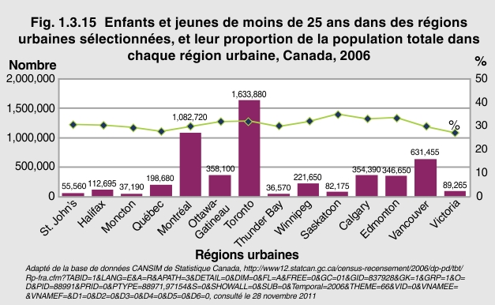
Notes:
En 2006, 5,2 millions d’enfants et de jeunes de moins de 25 ans vivaient dans 14 des plus importantes régions urbaines du pays. Sur ce nombre, 64 %, soit 3,3 millions de jeunes gens, vivaient à Vancouver, Toronto et Montréal.
Les enfants et les jeunes de ces 14 centres urbains représentaient 31 % de l’ensemble de la population. Cette proportion était à peu près la même pour toutes les villes, de 27 % à Victoria à 35 % à Saskatoon.
Signification
La proportion de la population de moins de 25 ans est à peu près la même dans toutes les villes. Ces dernières doivent pouvoir répondre aux besoins des plus jeunes au fil de leur développement, de leur apprentissage et de leur croissance.

